Slide 1
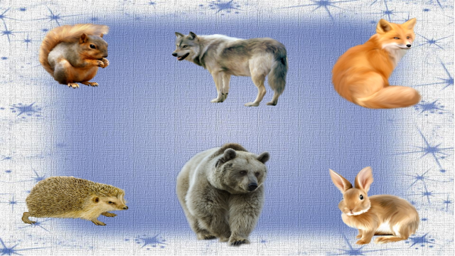
«ДИКИЕ ЖИВОТНЫЕ»

Slide 2
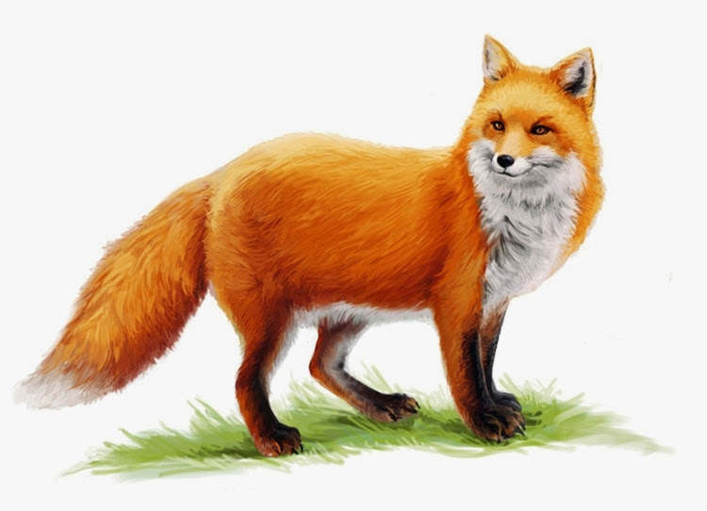
ЛИСА
Хитрая, рыжая, пушистая.
Всех зверей она хитрей,
Шубка рыжая на ней.
Пышный хвост — ее краса.
Этот зверь лесной — …

Slide 3
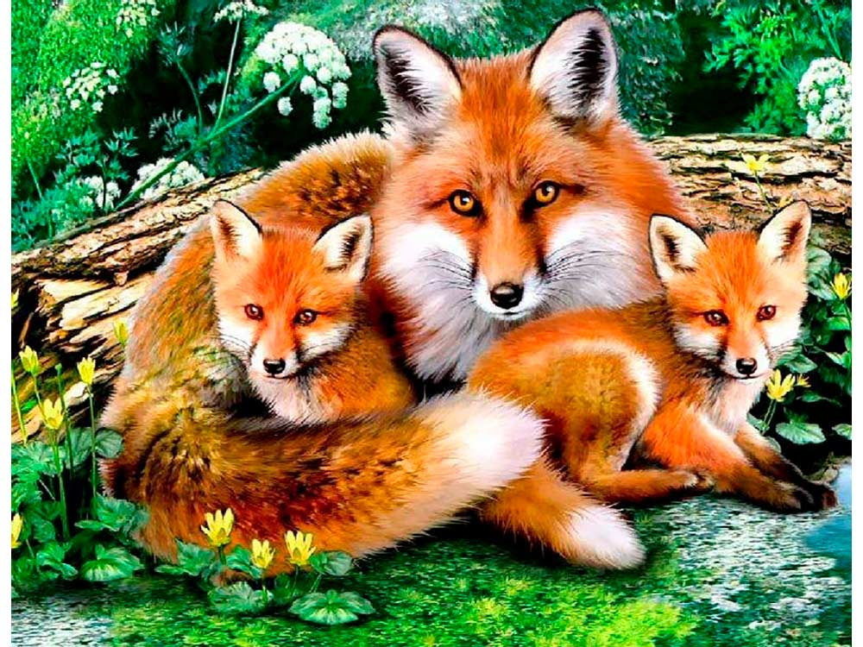
У лисицы детеныши лисята.

Slide 4
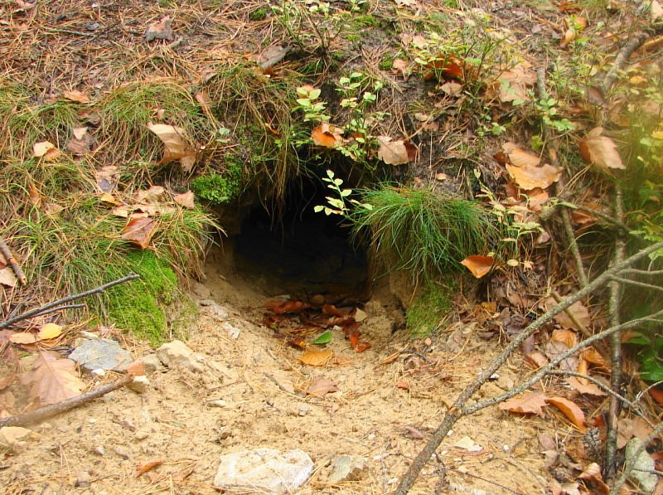
Лиса питается мышами, лягушками, ящерицами. Ловит зайцев, диких уток, ворует кур.
Спит лиса в норе.

Slide 5
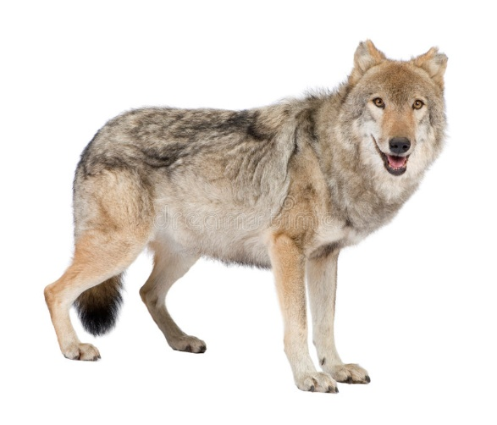
ВОЛК
Злой, зубастый, голодный.
Дружбу водит лишь с лисой,
Этот зверь сердитый, злой.
Он зубами щёлк да щёлк,
Очень страшный серый …
(Волк)

Slide 6
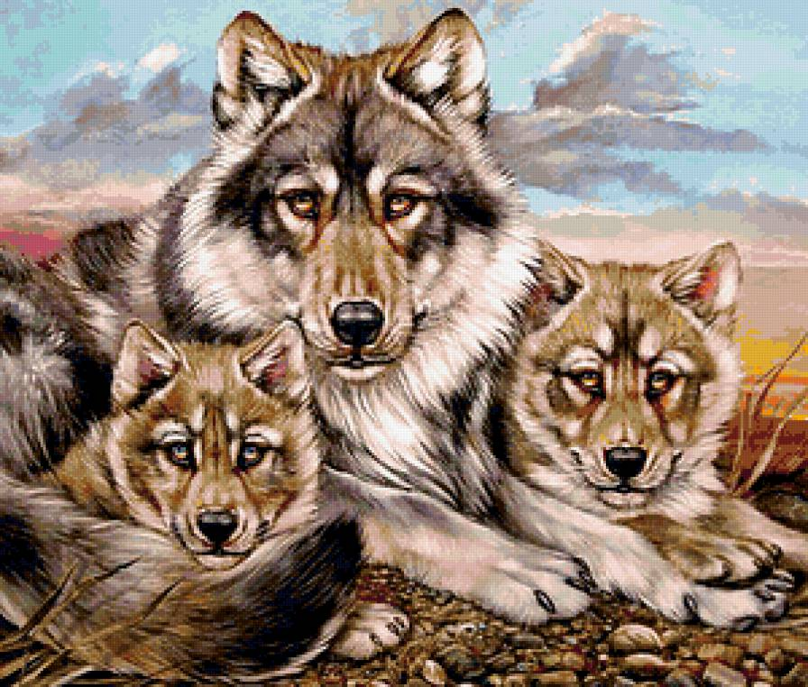
У волчицы детеныши волчата.

Slide 7
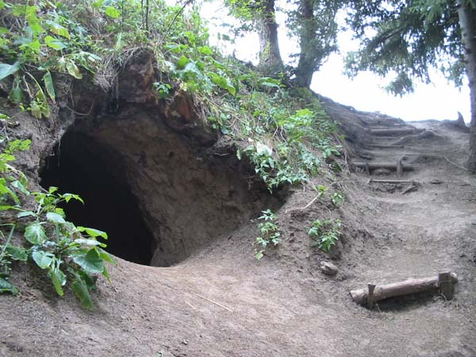
Волк ест все, что может поймать, и всех, кто слабее его.
Живет волк в логове.

Slide 8
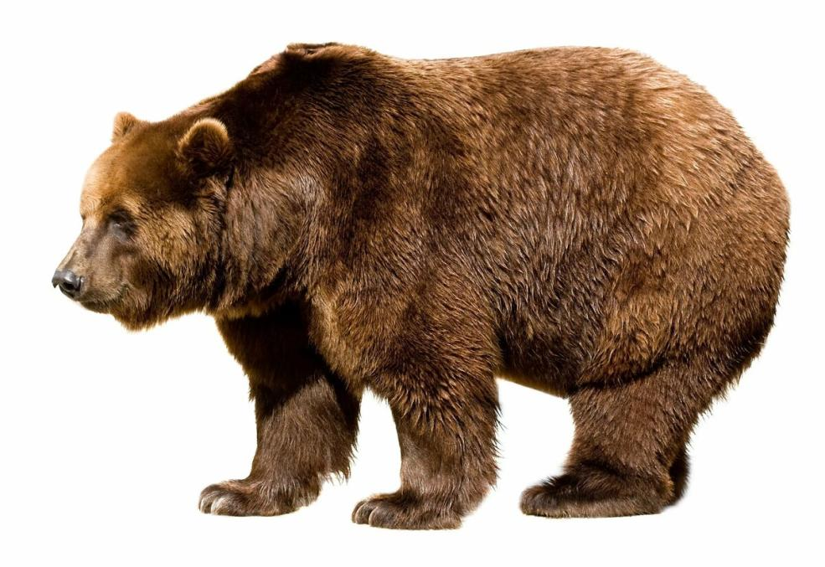
МЕДВЕДЬ
Он большой и сильный. Густая теплая шуба темно – коричневого цвета.
Зверь мохнатый любит мёд.
Если что-то не поймёт,
Может дико зареветь,
Потому что он …
(Медведь)

Slide 9
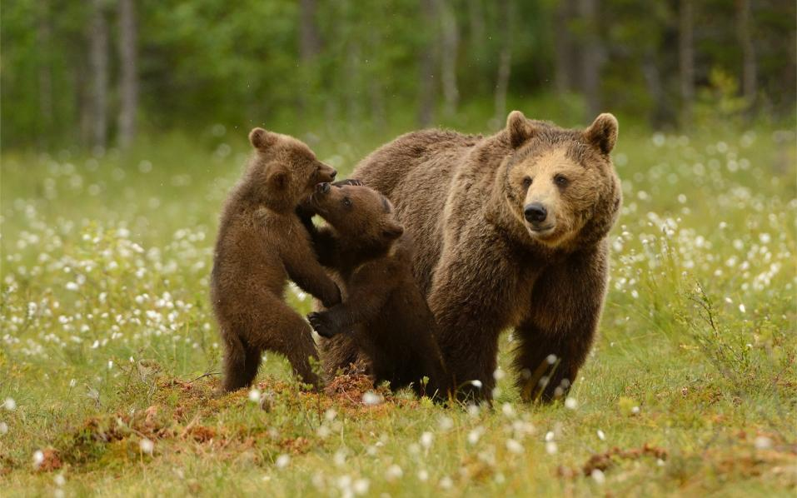
У медведицы детеныши медвежата.

Slide 10
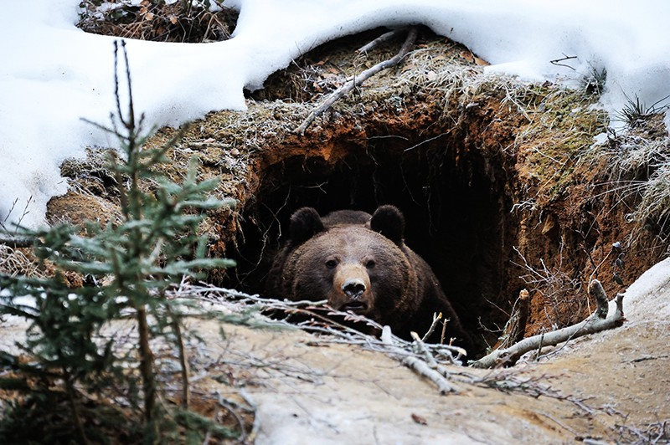
Медведь - знаменитый сладкоежка, любит ягоды, орехи, фрукты и насекомых.
Берлога - зимний дом медведя.

Slide 11
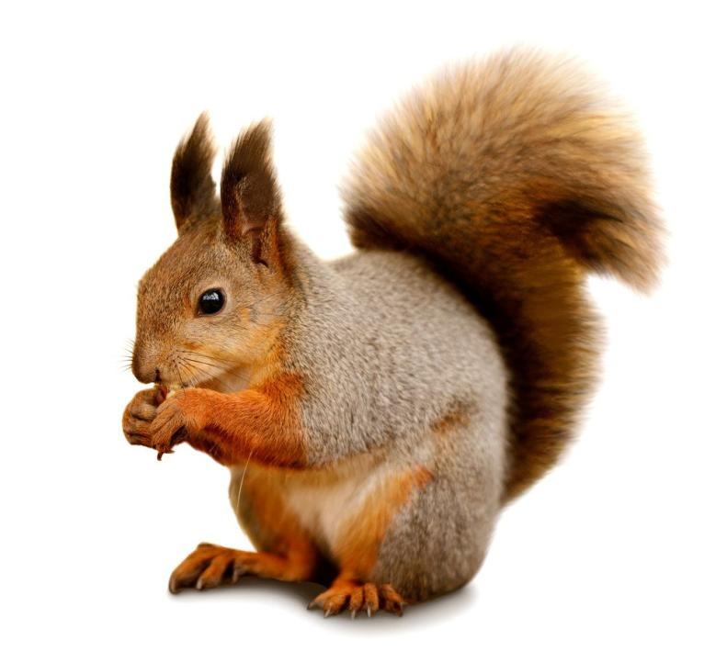
БЕЛКА
Проворная, озорная, с пушистым хвостом.
Хожу в пушистой шубе,
Живу в густом лесу.
В дупле на старом дубе
Орешки я грызу.
(Белка)

Slide 12
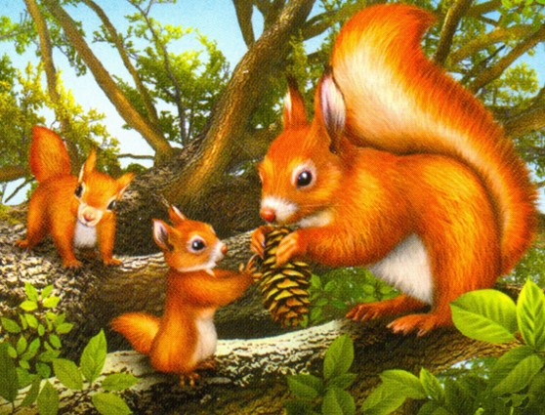
У белки детеныши бельчата.

Slide 13
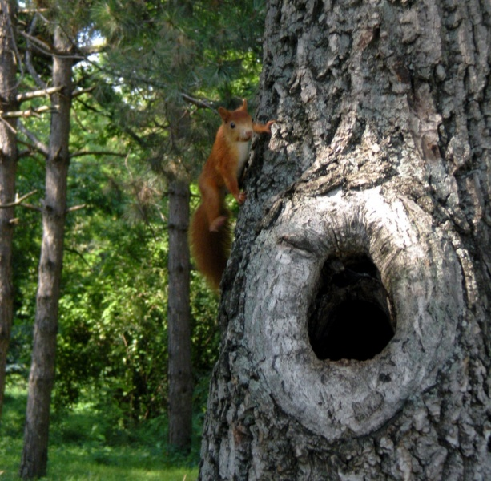
Питаются белки, желудями, орехами, семечками, шишками, ягодками, плодами деревьев. Но, не прочь полакомиться и грибочками.
Жилище белки дупло.

Slide 14
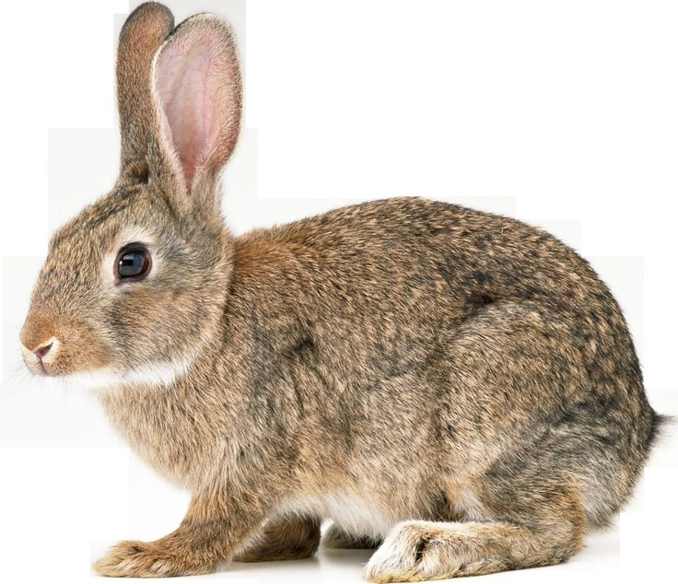
ЗАЯЦ
Длинноухий, трусливый.
Это что за зверь лесной
Встал, как столбик, под сосной?
И стоит среди травы -
Уши больше головы.
(Заяц)

Slide 15
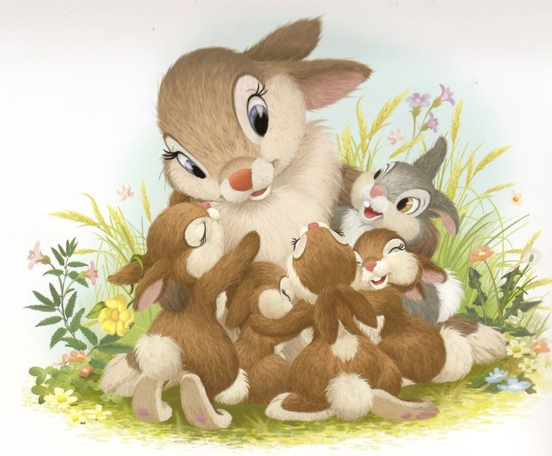
У зайчихи детеныши зайчата.

Slide 16
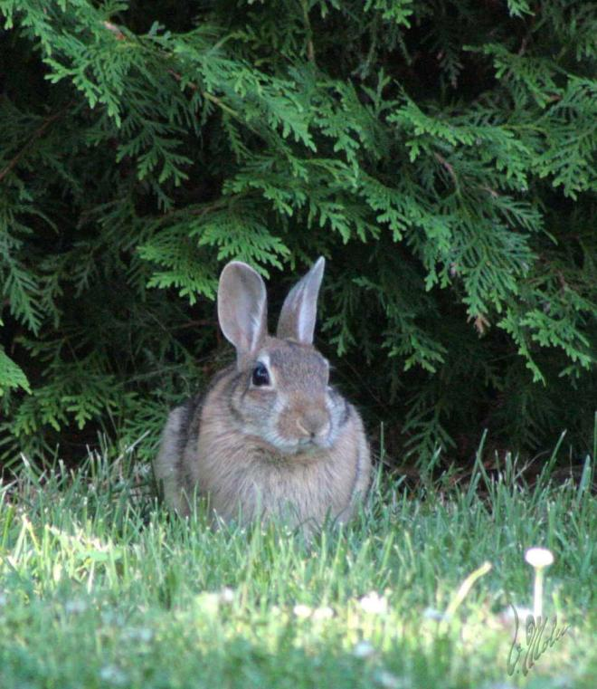
Заяц делает набеги на огороды и грызет там капустные кочерыжки, морковку, грызет кору деревьев, сочные лесные растения.
У зайца нет дома, он спит под кустами.

Slide 17
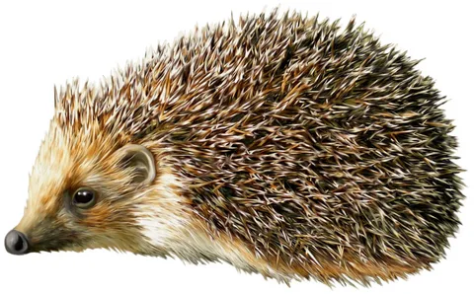
ЁЖИК
Колючий.
Сам он круглый, а не мяч,
Рта не видно, а кусач,
Голой ручкой не возьмешь,
А зовется это ... (еж)

Slide 18
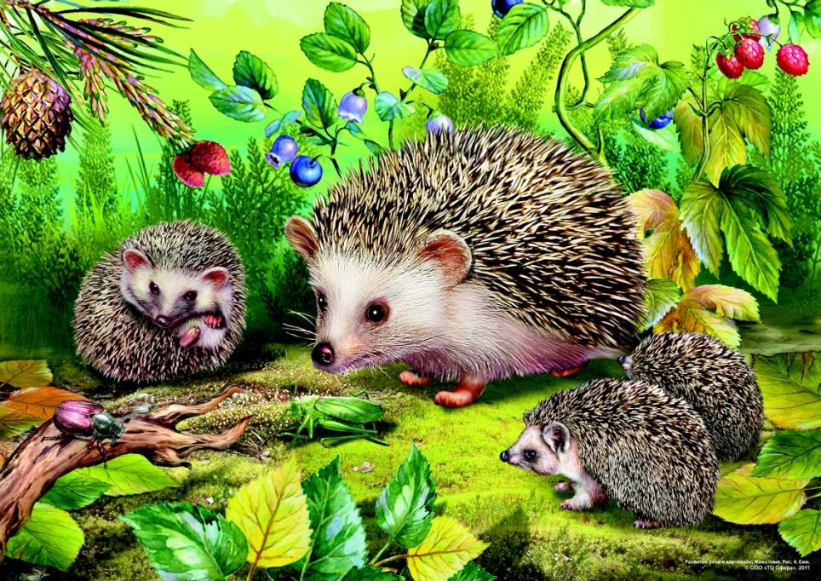
У ежихи детеныши ежата.

Slide 19
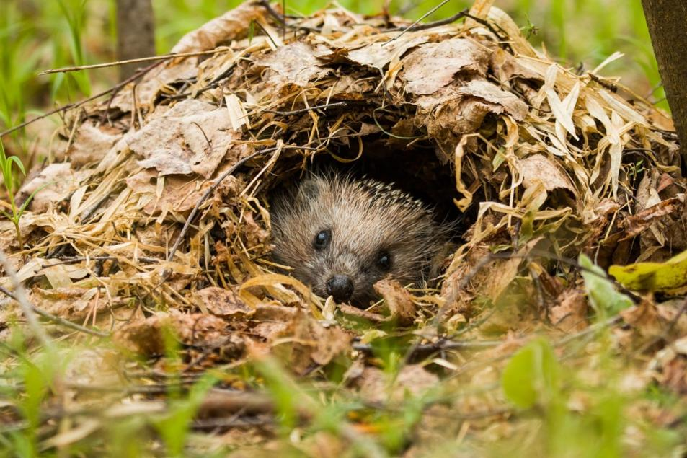
Он питается червяками, жуками, ловит ящериц, ядовитых змей, мышей, лягушек.
Возле старого пня ежик устраивает себе норку и устилает её сухими опавшими листьями.

